Slide 1
Роль домашнего задания в учебном процессе

Slide 2
История вопроса
1.нужно ли загружать детей домашними уроками или не нужно?
2.Если нужно, то в каких объемах?
3.Чем компенсировать отсутствие домашних заданий, если их не задавать?

Slide 3
Без домашней работы
«Следует избегать домашних заданий, потому что оно поглощает свободное время добросовестных учеников. »
«Для того и создаются классы, чтобы учиться там, а не дома. Для того и создаются учителя, чтобы учить. Учебник не всегда может заменить учителя, но учитель всегда должен заменять учебник»

Slide 4
Выполнение домашнего задания -одно из форм обучения
Под домашней учебной работой следует понимать:
1.самостоятельное выполнение учебных заданий по повторению и более глубокому усвоению изученного на уроке материала
2.развитие умения применения полученных знаний на практике(в быту)
3.развитие творческих способностей и дарований
4совершенствование умений и навыков самостоятельно пополнять, расширять и упрочивать знания.

Slide 5
Необходимость домашнего задания
1.На уроке имеет место концентрированное усвоение изучаемого материала
2.Овладение научными понятиями требует их неоднократного осмысления и усвоения
3.Развитие творческих задатков.

Slide 6
Мнение психологов
Психологи установили, что усвоение знаний и способов деятельности намного прочнее, если оно рассредоточено во времени. Первичное восприятие и закрепление знаний на уроке при любой сколь угодно эффективной организации учебного процесса должно обязательно подкрепляться последующим обдумыванием, применением нового знания, увязыванием нового со старым, его творческой переработкой. Только те знания становятся убеждениями человека, которые им самостоятельно обдуманы, пережиты. И если первичное восприятие и закрепление знаний может быть фронтальным, то последующая работа должна быть индивидуальной, самостоятельной, в том объёме и темпе, которые необходимы каждому ученику для полного и прочного усвоения материала. Это возможно только в условиях самостоятельной учебной работы дома.

Slide 7
Основные цели домашнего задания
1. Научить учащихся пользоваться дополнительной литературой.
2. Научить выделять главное из общей информации.
3. Сформировать умение лаконично и интересно излагать полученную информацию.
4. Сформировать ораторские навыки.
5. Воспитание эстетической культуры.
6. Получение учащимися более широких и глубоких знаний по предмету.

Slide 8
Функции домашнего тзадания
1.важнейшее средство углубленного усвоения и закрепления знаний, умений и навыков
2.формирование самостоятельности в учебно-познавательной деятельности
3.развитие самостоятельности мышления путем выполнения индивидуальных заданий в объеме, выходящим за рамки программного материала
Средство сближения обучения и самообразования

Slide 9
Виды домашней учебной работы
-индивидуальная
-групповая
-дифференцированная
-одна на весь класс
-составление домашней работы для соседа по парте
-творческие домашние задания
-практические задания

Slide 10
Индивидуальная домашняя работа
Задается
отдельным
ученикам

Slide 11
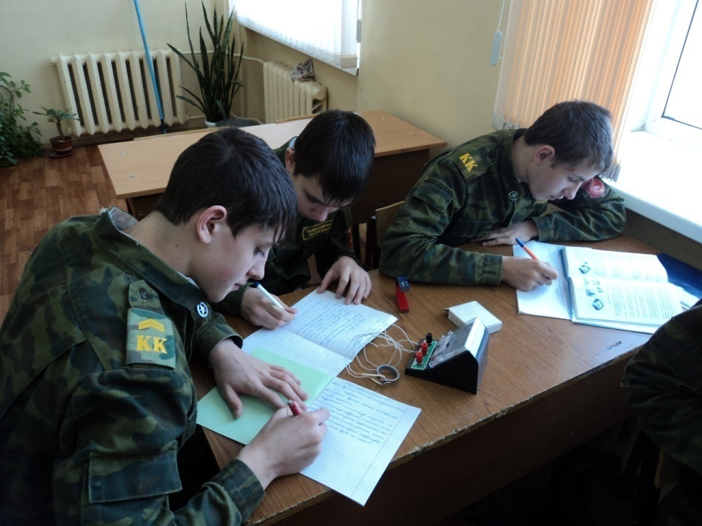
Групповая домашняя работа
Группа учащихся выполняет какое то задание, являющееся частью общего классного задания

Slide 12
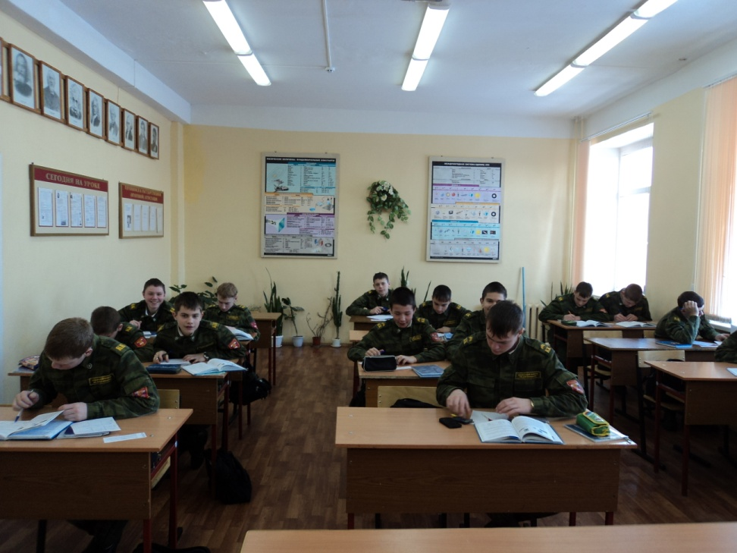
Одна на весь класс
Одна на весь класс

Slide 13
Домашняя работа для соседа
«Составить для соседа два задания аналогичные тем, что рассматривались на уроке»

Slide 14
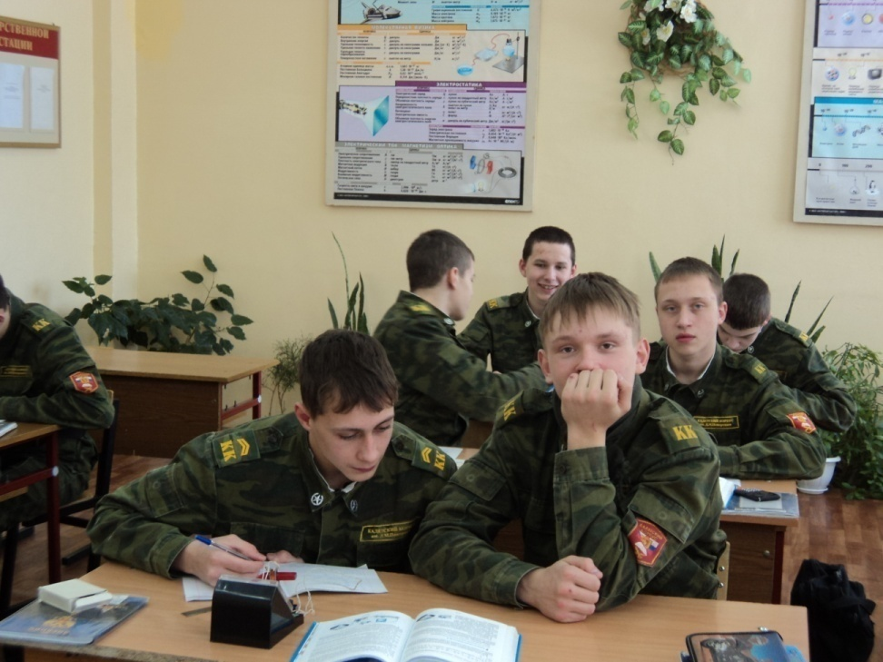
Дифференцированная домашняя работа
Рассчитана как на «сильного» так и на « слабого» ученика.
Задания, включающие несколько вариантов с правом самостоятельного выбора любого из них

Slide 15
Виды домашних заданий в условиях дифференциации
Три уровня домашнего задания:
1.обязательный минимум(по силам любому ученику);2.тренирорвочный( для желающих хорошо знать предмет и без труда осваивающих программу- по усмотрению учителя эти ученики могут освобождаться от заданий первого вида);3.творческое задание( используется в зависимости от темы урока и подготовленности класса; выполняется на добровольных началах и стимулируется высокой оценкой и похвалой)
«снежный ком»
Из большого числа заданий ученик выбирает тот уровень сложности, на который способен «замахнуться»
Особое домашнее задание
В классе есть ученики, которым следует иногда задавать иные, чем всему классу, задания: участники олимпиады, слабые по здоровью дети.

Slide 16
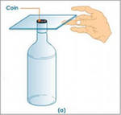
Практические домашние задания

Slide 17
Творческая домашняя работа
По содержанию | По виду деятельности | по уровню оформлению
1.Вопросник | 1.индивидуальная | 1.Рабочая(в тетради, «с листа…»)
2.кроссворд | 2.парная | 2.Экспозиционная( на отдельном формате, содержащая иллюстрации, схемы, таблицы):
3.Морской бой | 3.Мелкогрупповая(3-7 чел) | -содержащая иллюстрации, схемы, таблицы):г
4.ребус | 4.Групповая(10-15 чел) | -альбом
5.сообщение | 5.коллективная | -газета
6.доклад. |  | -брошюра и т.д.
7.исследование
8.макет, модель

Slide 18
Недостатки домашней работы
1.полумеханическое чтение
2.неумение организовать рабочее место
3.выполнение письменных домашних заданий без предварительного усвоения теоретического материала
4.перезагрузка учащихся домашними заданиями

Slide 19
Контроль выполнения домашних заданий
«Задавание уроков на дом тогда только целесообразно, если организован учёт выполнения заданий, качества выполнения этих заданий. Отсутствие проверки дезорганизует учащихся, понижает сознание ими ответственности. Отсутствие систематичности проверки, эпизодичность проверки также дезорганизует».Н.К.Крупская

Slide 20
советы
1.многообразие домашних заданий(дифференцированные домашние задания), направленных на индивидуальные особенности учащихся, их уровень знаний
2.объем домашних заданий должен учитывать, что при проверке учитель сможет выделить время для проверки и оценивания задания в полном объеме
3.мотивация заданий
4.домашнее задание должно задаваться только во время урока и при необходимости с точными пояснениями и указаниями

Slide 21
5.учить школьников методам и технике учения
6.контроль за выполнением домашней работы
7.оценивание домашней работы
8.различные формы контроля

Slide 22
Не тот грамотен, кто читать умеет, а тот, кто слушает да разумеет(русская пословица).

